Slide 1
Урок русского языка
и читательской грамотности во 2 классе

Slide 2
Тема: В. Осеева
«Волшебное слово».

Slide 3
Проверка домашнего задания

Slide 4
ДОМАШНЯЯ РАБОТА.
Упражнение 182.

Slide 5
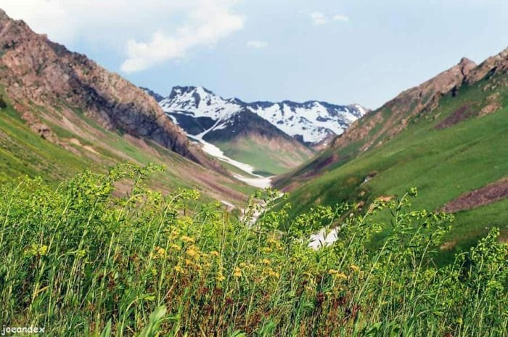
В нашей стране есть заповедные места.
Там запрещена охота на животных.
Эти места называются заповедниками.
Один из них Чаткальский заповедник.

Slide 6
Тема: В. Осеева
«Волшебное слово».

Slide 7
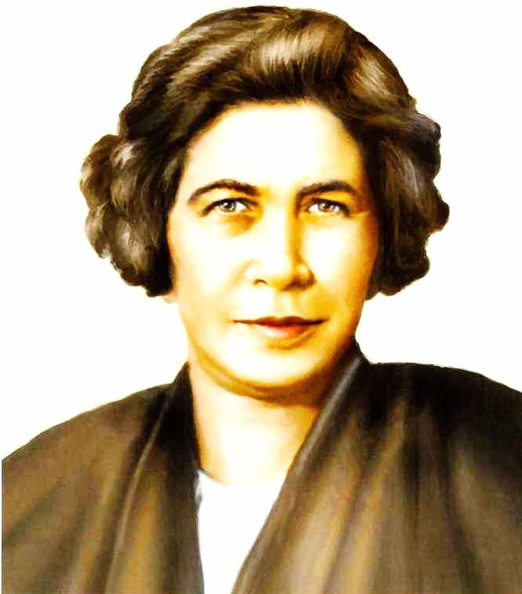
Валентина Александровна Осеева.
Родилась в 1902 г. в Киеве, в семье инженера.
В юные годы мечтала стать актрисой и даже поступила на актёрский факультет.
16 лет она отдала воспитанию детей – беспризорников и малолетних правонарушителей.
Notes:
- Что такое орфограмма? - Буква или слог, которые требуют правила проверки написания.
-Какая орфограмма называются проверяемой?
- Какая орфограмма называются непроверяемой?

Slide 8
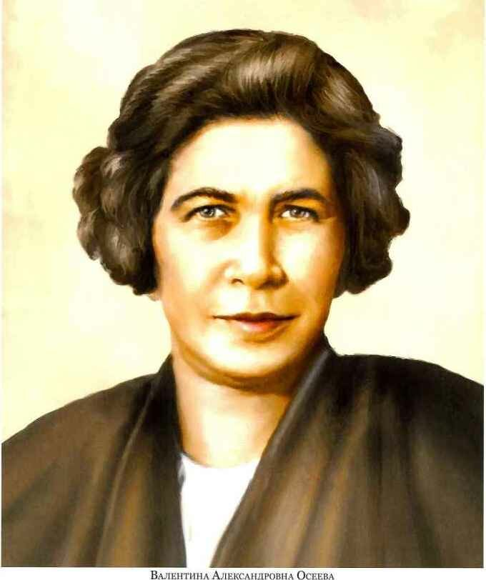
Валентина Александровна Осеева (1902 – 1969)
Валентина Александровна – добрая и честная, смелая и благородная, любящая детей учительница, которая сочиняла стихи, рассказы для своих учеников.

Slide 9
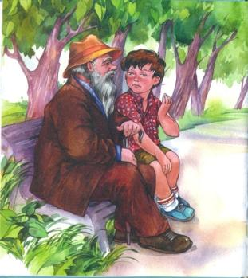
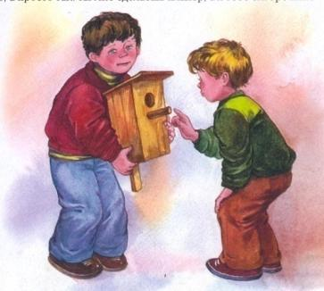
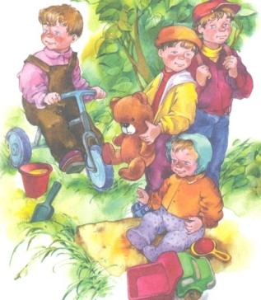
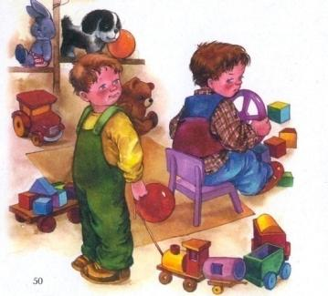
Произведения В. А.Осеевой
«Волшебное слово»
«Просто так»

Slide 10
В. Осеева работала педагогом и воспитателем, а на досуге сочиняла сказки, рассказы, сама писала пьесы и ставила их вместе с детьми. Она написала много рассказов. В них писательница сопоставляет плохие поступки с хорошими делами. Она никого в них не осуждает, но вдохновляет читателей на добрые дела.
Notes:
- Что такое орфограмма? - Буква или слог, которые требуют правила проверки написания.
-Какая орфограмма называются проверяемой?
- Какая орфограмма называются непроверяемой?

Slide 11
Кластер
До свидания
Спокойной ночи
Будьте добры
Пожалуйста
Волшебные слова
Спасибо
Здравст-
вуйте
Добрый день
Извините

Slide 12
ОБЪЯСНИТЕ СЛОВА
Покосился – слегка искривился.
Не поддал хорошенько – чуть не ударил.
Буркнул – произнес тихо, невнятно.

Slide 13
ОБЪЯСНИТЕ СЛОВА
Пробормотала – говорит непонятно.
Стряпает – варит, готовит.

Slide 14
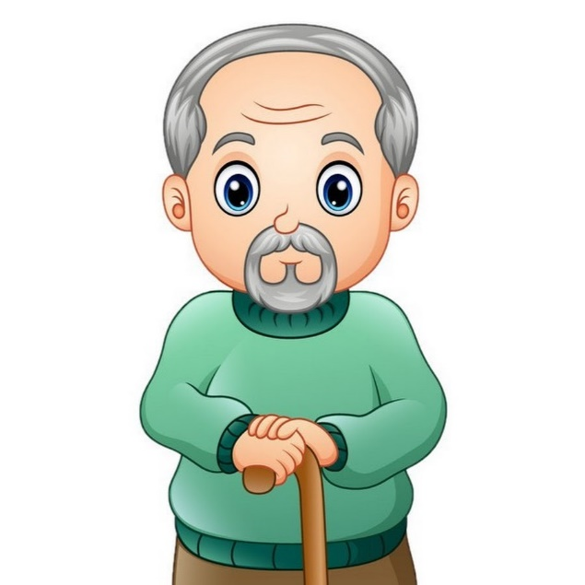
Маленький старичок с длинной седой бородой сидел на скамейке и зонтиком чертил что-то на песке.
– Подвиньтесь, – сказал ему Павлик и присел на край. Старик подвинулся и, взглянув на красное, сердитое лицо мальчика, сказал:

Slide 15
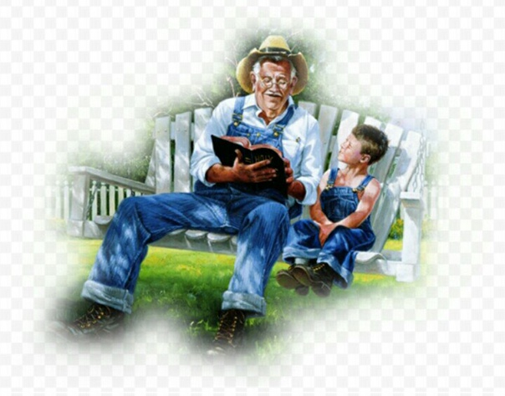
– С тобой что-то случилось?
– Ну и ладно! А вам-то что? – покосился на него Павлик.
– Мне ничего. А вот ты сейчас кричал, плакал, ссорился с кем-то…
– Ещё бы! – сердито буркнул мальчик. – Я скоро совсем убегу из дому. – Убежишь?

Slide 16
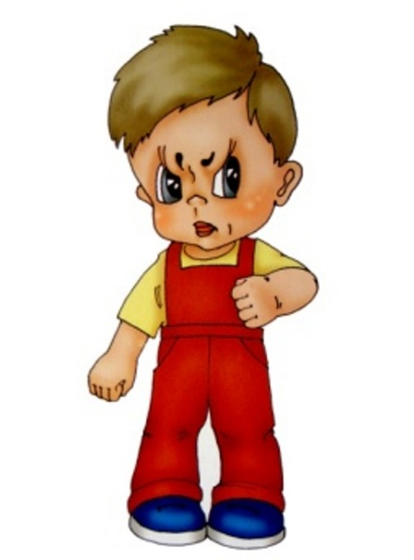
– Убегу! Из-за одной Ленки убегу. – Павлик сжал кулаки. –
Я ей сейчас чуть не поддал хорошенько! Ни одной краски не даёт! А у самой сколько!
– Не даёт? Ну, из-за этого убегать не стоит.
– Не только из-за этого. Бабушка за одну морковку из кухни меня прогнала… прямо тряпкой, тряпкой…

Slide 17
Павлик засопел от обиды.
– Пустяки! – сказал старик. – Один поругает, другой пожалеет.
– Никто меня не жалеет! – крикнул Павлик. – Брат на лодке едет кататься, а меня не берёт. Я ему говорю: «Возьми лучше, всё равно я от тебя не отстану, вёсла утащу, сам в лодку залезу!»

Slide 18
Павлик стукнул кулаком по скамейке. И вдруг замолчал. – Что же, не берёт тебя брат?
– А почему вы всё спрашиваете? Старик разгладил длинную бороду:
– Я хочу тебе помочь. Есть такое волшебное слово… Павлик раскрыл рот.
– Я скажу тебе это слово. Но помни: говорить его надо тихим голосом, глядя прямо в глаза тому, с кем говоришь. Помни – тихим голосом, глядя прямо в глаза…

Slide 19
Закончи пословицы:
Доброе слово…
Вежливость…
Добрый человек…

Slide 20
Проверь:
Доброе слово путь к сердцу открывает.
Вежливость украшает человека.
Добрый человек добру и учит.

Slide 21
ДОМАШНЯЯ РАБОТА.
Прочитать 1 часть произведения В. Осеевой «Волшебное слово», составить план 1 части рассказа.

Slide 22
СПАСИБО ЗА УРОК!

